Slide 1
基於遊戲的機器學習入門
作業四

Slide 2
Intro. - RL
增強式學習為透過agent與enviroment的互動，給予reward，用以更進下一次不同action間的價值，最後透過不斷的互動後，學習到能夠獲得最高reward的行為模式
其精神與心理學中的操作型制約有異曲同工之妙，皆是透過獎勵及懲罰，來形塑個體的目標行為（如透過給予食物，讓鴿子學會轉圈）

Slide 3
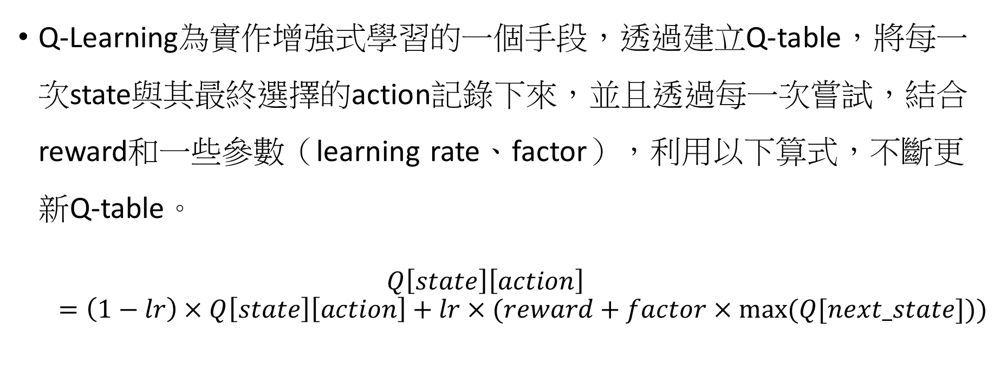
Intro. – Q-Learning
Q-Learning為實作增強式學習的一個手段，透過建立Q-table，將每一次state與其最終選擇的action記錄下來，並且透過每一次嘗試，結合reward和一些參數（learning rate、factor），利用以下算式，不斷更新Q-table。
$$Q\left[state\right]\left[action\right]=\left(1−lr\right)×Q\left[state\right]\left[action\right]+lr×(reward+factor×max⁡(Q[next_state]))$$

Slide 4
Intro. – Q-Learning(con’d)
ϵ-greedy policy
為了讓模型能夠保有一定的能力跳出局部最小值，因此設定一定的機率讓模型能夠隨機選擇action，而非固定按照Q-table中的最佳action移動，有些做法會設計讓模型隨著訓練次數的增加，逐漸減少隨機action的發生

Slide 5
Method
以下例子為利用本次作業三的貪吃蛇遊戲進行嘗試，模型方面用了DQN的方式以及原始的Q-learning，由於Q-learning前面已經做過介紹，因此以下針對DQN進行簡單介紹。
關於模型設計的重點我移到discussion中，因為都沒成功，而且成效很糟，所以我覺得在method中寫出來也沒多大意思，倒不如深入討論。

Slide 6
Method - DQN
DQN，全名 Deep Q-Network，以下為模型簡介
DQN：
利用Deep learning（可以是DNN、CNN、RNN、LSTM等，原則上也可用傳統ML，只是這樣就不Deep了）替換掉原先的Q-table，彌補Q-table當state太多時，會出現效率低落的問題，其餘部分與Q-learning大致一樣

Slide 7
Result
我只能說是慘不忍睹QAQ
Q-learning
無論State怎麼選，reward怎麼設，頂多學到了怎麼吃食物，但是很奇怪的是一吃完就立刻自殺…（更詳細的內容discussion中會詳細討論）
DQN
在作業三中的貪吃蛇根本跑不了（觀察到的現象discussion中會討論，如果助教有收到用DQN跑作業三貪吃蛇成效還不錯的作品，不知道能不能PO上課程當個大神參考？）

Slide 8
Discussion
前言：
看了助教提供的學習資源，也很興奮地去玩了gym，成效還不錯，不過最後沒有選擇用gym中的遊戲，而是用貪吃蛇是想要自己實作看看，但整體蠻慘烈的…
先提一些失敗的嘗試，下頁開始針對Q-learning和DQN進行討論。一開始嘗試將貪吃蛇包裝成gym.envs中的形式，但是後來考量到這個貪吃蛇遊戲是根據助教們寫好的遊戲進行模式進行的（MLPlay.py及內部許多模塊），最大的痛點是當某一偵的運算時間過長，會影響下一偵的畫面呈現，因此模型要盡可能的快速、及時，其次是由於遊戲模組並不是直接呼叫貪吃蛇遊戲，而是採用模組化的方式進行，因此加深了靈活調整遊戲的難度（有可能只是我能力不足），例如自由選擇呼叫下一次update的時間等，有嘗試調整架構，但光把整體架構及裡面的函式讀完就花了我不少時間，因而作罷。

Slide 9
Discussion – Q-learning
針對Q-learning的討論有分為基礎部分跟進階部分
基礎：
我個人實作下來的經驗是基本上state的選定會很大幅度影響Q-learning是否真的能夠學習，因為在貪吃蛇遊戲中不像經典的「平衡遊戲」或「爬坡遊戲」中的state一樣明確，這部分我覺得有點像是監督式學習，好的state（就像是監督式中的feature），可以幫助要訓練的目標更好的學習。
State:
蛇頭座標、食物座標，但是學習效果很差，因為即使將座標離散化，整個table還是很龐大，不利學習
食物在蛇頭的哪個方向：這個是表現最好的，在經過500次之後，至少會去吃第一個食物，但是吃完之後會飛速自殺
其他：
蛇頭下一步移動有沒有死亡危險、混雜前幾種：表現皆很差，增加越多的state會讓table變得過於龐大，不利於訓練

Slide 10
Discussion – Q-learning(con’d)
基礎：
訓練次數：
我原先以為訓練次數多了之後會讓慢慢呈現訓練效果，但是成效都不好，最多訓練到20000代…
全部都有收斂，只是結果就是以下幾種：
蛇透過我的reward設定機制，抓到設計漏洞（進階篇會詳細描述）
直接跑去自殺
先跑到最底，然後往上吃掉所有出現的食物，不過不會往下回去吃在下方出現的食物
因此我認為，訓練次數過少的確是無法達到效果，但是過多時會使模型收斂，因此也不需要跑太多（可以設立early stop，不過我這次沒有實作）

Slide 11
Discussion – Q-learning(con’d)
進階：
reward：
一開始的想法很簡單，就是有吃到加分，死掉扣分，但是這裡出現一個大問題，在貪吃蛇遊戲中，蛇要用隨機的移動去吃到食物的可能性太低了（稀疏性），成效也的確很糟（幾乎沒學），因此後來加入reward shaping的方式，每當蛇更靠近食物就給一點reward，如果遠離就給扣一點reward，在reward shaping的幫助下，的確有表現的好一點（至少可以穩定的吃一個食物）。因此我認為reward shaping的技巧在RL中很有幫助，尤其是在獎勵稀疏性的任務中。
不過reward shaping必須很小心的設計，一開始我僅有設計更靠近就加一點reward，但是這造成最後蛇學到他不用去吃食物，只要在原地讓圈圈就可以瘋狂刷reward。

Slide 12
Discussion – Q-learning(con’d)
進階：
Double Q-learning：
理論上透過將訓練用Q-table跟實際預測用的Q-table分開，並且每隔一定時間再進行table更新可以使的實際預測用的table更加穩定，但是在此嘗試中沒有出現效果，我猜測是因為原先的Q-learning設計就不良，所以也無法讓表現更好
Memory replay：
建立quene之類的機制儲存每次行動前後，state的變化，選擇的action以及產生的reward，用以作為訓練基礎，並且隨著收新資料會丟棄舊資料，增加新資料的重要性，一般用於DQN這種有model的Q-learning，本次實作中我認為一樣礙於本身設計問題，導致其沒有帶來更好的結果

Slide 13
Discussion – DQN
由於加入類神經網路進行訓練（CNN、DNN都有試過），導致無法即時呈現訓練結果，最終導致delay，隨著訓練資料集的增加，甚至會導致遊戲無法進行，不過我認為這是作業三中的貪吃蛇本身設計上的限制，導致於一般的DQN設計無法順利進行
補充：關於即時訓練，我有去查相關文獻，有查到在RL中很有名的測驗遊戲—ViZDoom，雖然我不確定是否訓練ViZDoom時是即時一偵一偵的訓練，但是既然可以應用在fps遊戲中，貪吃蛇應該更簡單吧？不過礙於資質愚鈍，目前並沒有研究出結果…

